Slide 1
Web攻防 训练营
存储型XSS灰盒测试

Slide 2
课程内容
1. 环境搭建
3. 黑名单审计
2. 定向XSS挖掘
4. 绕过过滤，触发XSS

Slide 3
环境搭建
01

Slide 4
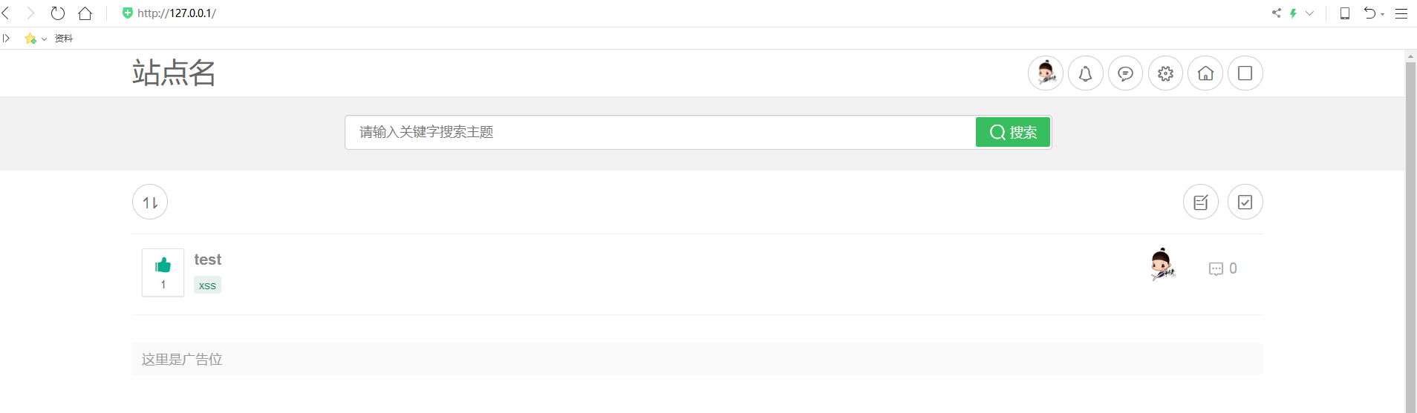
环境搭建
使用PhpStudy搭建 微社区程序——ROCBOSS

Slide 5
定向XSS挖掘
02

Slide 6
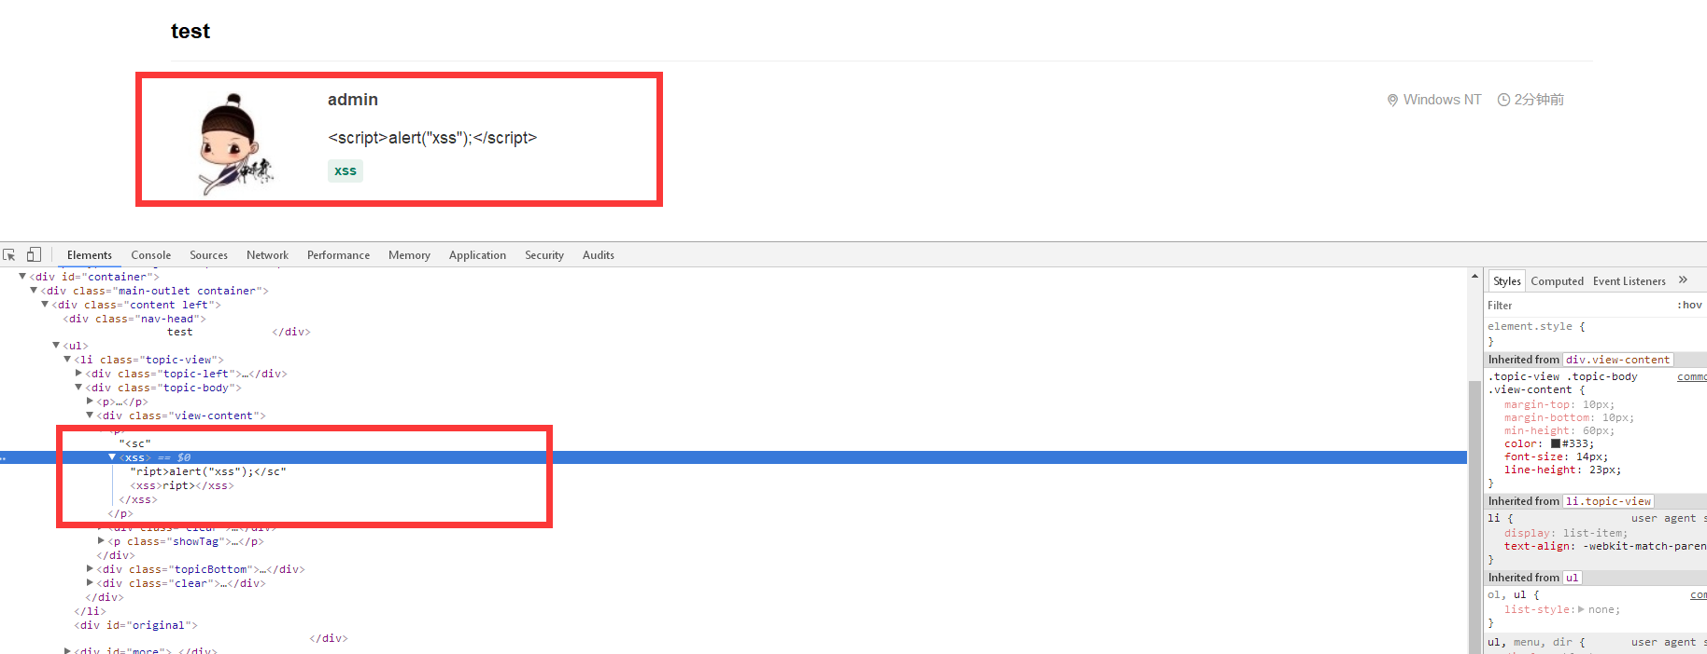
代码审计 定向XSS挖掘
XSS漏洞可以存在于个人资料处，文章发表处或者留言评论处等等
发表文章功能的未知被HTML实体化，无法继续XSS

Slide 7
黑名单审计
03

Slide 8
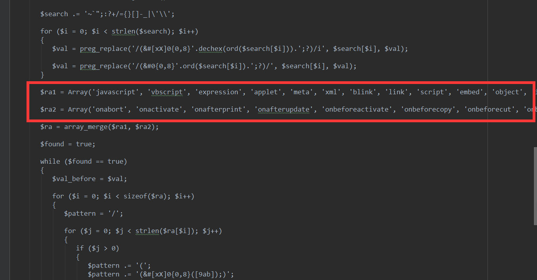
黑名单审计
私信位置没有被实体化，可以进行XSS，但是被黑名单过滤。
没有过滤details和ontaggle

Slide 9
绕过过滤，触发XSS
04

Slide 10
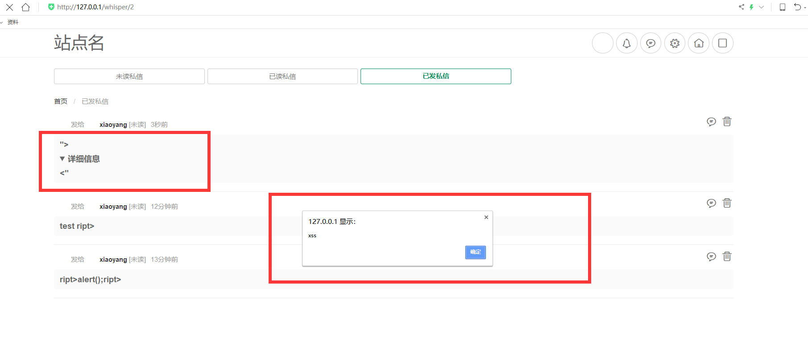
绕过过滤，触发XSS
已知程序过滤了javascript,构造Payload。
"><details open ontoggle=eval("\x6a\x61\x76\x61\x73\x63\x72\x69\x70\x74\x3aalert('xss')")><"

Slide 11
总结
1. 环境搭建
3. 黑名单审计
2. 定向XSS挖掘
4. 绕过过滤，触发XSS

Slide 12
再见
欢迎关注 Web安全 训练营课程

